Slide 1
Umwandlung Normalverteilung -> Standardnormalverteilung

Slide 2
Wahrscheinlichkeitsberechnungen (bisher)
Normalverteilte Zufallsvariable: Technologie-Unterstützung (z.B. GeoGebra)
Standardnormalverteilte Zufallsvariable: $φ$-Tabelle, Technologie
Ziel: Wahrscheinlichkeitsberechnungen einer normalverteilten Zufallsvariable ohne Technologie mit Hilfe der $φ$-Tabelle
-> Transformierung der Normalverteilung in eine Standardnormalverteilung

Slide 3
Transformation
Gegeben ist eine normalverteilte Zufallsvariable X mit Erwartungswert $μ$ und Standardabweichung $σ$.
Die x-Werte der $N(μ;σ)$-Verteilung werden in z-Werte einer $N(0;1)$- Verteilung (standardisiert!) umgewandelt.
Es gilt: $z=\frac{x−μ}{σ}$
$$F\left(x\right)=φ\left(z\right)=φ\left(\frac{x−μ}{σ}\right)$$
$$P\left(X≤x\right)=P\left(Z≤z\right)$$
Die Werte der $φ$-Verteilungsfunktion können mit Hilfe der $φ$-Tabelle abgelesen werden.

Slide 4
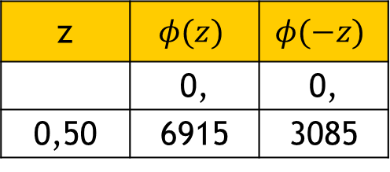
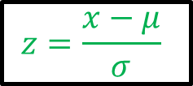
Bsp. 1) Gegeben ist eine normalverteilte Zufallsvariable X mit $μ=20$und $σ=10$.
a. Bestimme folgende Wahrscheinlichkeit ohne Technologieeinsatz: $P\left(X≤25\right)$
Schritt 1: Wandle den Wert $x=25$ in den standardisierten Wert z um:
$$z=\frac{x−μ}{σ}$$
Schritt 2: Bestimmung der Wahrscheinlichkeit. Es gilt: $F\left(25\right)=P\left(X≤25\right)=φ(0,5)$. Ermittle den Wert mit der $φ$-Tabelle:
z | $$φ(z)$$ | $$φ(−z)$$
 | 0, | 0,
0,50 | 6915 | 3085
$$φ\left(0,5\right)=0,6915=69,15 \%$$
$$P\left(X≤25\right)=P\left(Z≤0,5\right)=0,6915$$

Slide 5
Bsp. 1) Gegeben ist eine normalverteilte Zufallsvariable X mit $μ=20$und $σ=10$.
Bestimme folgende Wahrscheinlichkeit ohne Technologieeinsatz: $P\left(X≤25\right)$
Graphische Veranschaulichung der Transformation (gleicher Flächeninhalt):

